Slide 1
Praxe z kraje a pohled na AI Krajský úřad Středočeského kraje
Elektronizace, automatizace a AI nejen ve VZ
MMR ČR, 15. října 2024
Mgr. Petr Kohout, LL.M.
vedoucí právního oddělení

Slide 2
“Some people call this artificial intelligence, but the reality is this technology will enhance us. So instead of artificial intelligence, I think we’ll augment our intelligence.”
— Virginia Rometty, ex CEO IBM

Slide 3
Základní pravidla
1. Vždy jste odpovědní za svou práci bez ohledu na nástroje, které k ní používáte.
2. Jste plně a samostatně odpovědní za kontrolu výstupů a obsahu generovaného AI.
3. Nikdy nevkládejte do AI nástrojů žádné osobní údaje, nebo údaje chráněné zákonem, nejsou-li k tomu AI nástroje přímo určeny.

Slide 4
zkušenost s implementací
smysluplné nasazení AI je složité a nákladné
nákup krabicových řešení je rychlá možnost
interní systémy na míru vyžadují spoustu práce
práce s daty, pořádek
nalézt smysluplný use-case
věnovat čas procesům, procesní mapy
NICMÉNĚ – výsledky mohou snadno vložené prostředky rychle navrátit
naprosto chybí centrální koordinace
Úřady velice často řeší shodné případy – nehospodárnost.
problém s pochopením
Není to jen další „digitalizace“? Je to jen ztráta času! Dělám to 10 let, mně nějaký stroj fakt neporadí…

Slide 5
zkušenost s implementací
problém s ochranou dat
i řešení „na míru“ často využívají jen přístup k AI nástrojům přes API
tedy Vaše data mohou bloudit světem
!! privacy mód není řešení !! – u ChatGPT se neučí na Vašich datech, ale data jsou nějakou dobu skladována v úložištích OpenAI, problém s GDPR
problém s nekvalitními daty
veřejná správa generuje ohromné objemy dat v rozdílné kvalitě, duplicity, staré dokumenty, různé verze.
nekvalitní data – nekvalitní výstupy.
problém s averzí k riziku
Veřejná správa má obecně super velkou averzi k riziku (jak obecně, tak i jednotlivé osoby), strach z neúčelného vynaložení finančních prostředků, času…

Slide 6
co nás zajímá…
chatboti pro kolegy
možnost zaměstnanců „povídat“ si s dokumenty
chatbot nad řídící dokumentací (organizační řád, pracovní řád, kolektivní smlouva)
legal checker
obecný rádce pro VZ (podle interní směrnice, NEBO integrace do komerčního řešení)
podpora ve správním řízení (přestupky, 106ky…), otázka legality, dle Nařízení o AI může jít o vysoce rizikové systémy
„krabicová řešení“
ADVOMATE – AI nástroj pro „právníky“
Tenderix – AI nástroj pro „zakázkáře“
MS Copilot integrovaný do Office 365

Slide 7
Jak na to???
„Krabicová řešení“
si koupíte…, když je chcete
Co Vás zajímá, co chcete?
reálná využitelnost, kdo to chce používat (zainteresovaní uživatelé), 100% chcete zkušební režim, 100% chcete ten režim vyhodnotit, jak nakládá systém s Vašimi daty, neplaťte za tokeny!!!
ROI? Jak chcete hodnotit návratnost. Spousta sofistikovaných metod. Co když stačí jen spokojenější zaměstnanec???

Slide 8
Jak na to???
chatboti
komerční online řešení – např. chatbase.co, pozor na ceny, ideální pro data, na kterých nám „nezáleží“, webchat
dodávka na klíč
stejně je s tím spousta práce (data, testy, procesy)
není to levné
problém se škálovatelností
ALE vyplatí se pro složité projekty
MS Copilot
aktuálně preferovaná varianta na KÚSK
chatbota lze integrovat do MS Teams – jedno místo, kde jsou integrovaní všichni boti
stavba nových chatbotů přes MS Copilot Studio – interně
snadno lze tvořit a rušit chaty podle požadavků kolegů – grass root přístup

Slide 9
Jak na to???
samostný MS Copilot, prozatím poměrně dost pomalý, zajímavé možnosti využití, velká výhoda – integrace.
MS Copilot Studio – možnost vytváření vlastních „copilotů“.
k interním copilotům mají přístup i zaměstnanci bez placené licence
podpora grassroot přístupu, menší skupiny mohou lépe definovat, na co by AI mohly využít
hledání on premise řešení – odpadá strach z nakládání s daty, nejde o všespásné řešení, ideální pro úzkou skupinu pracovních činností, kde se nakládá s chráněnými údaji

Slide 10
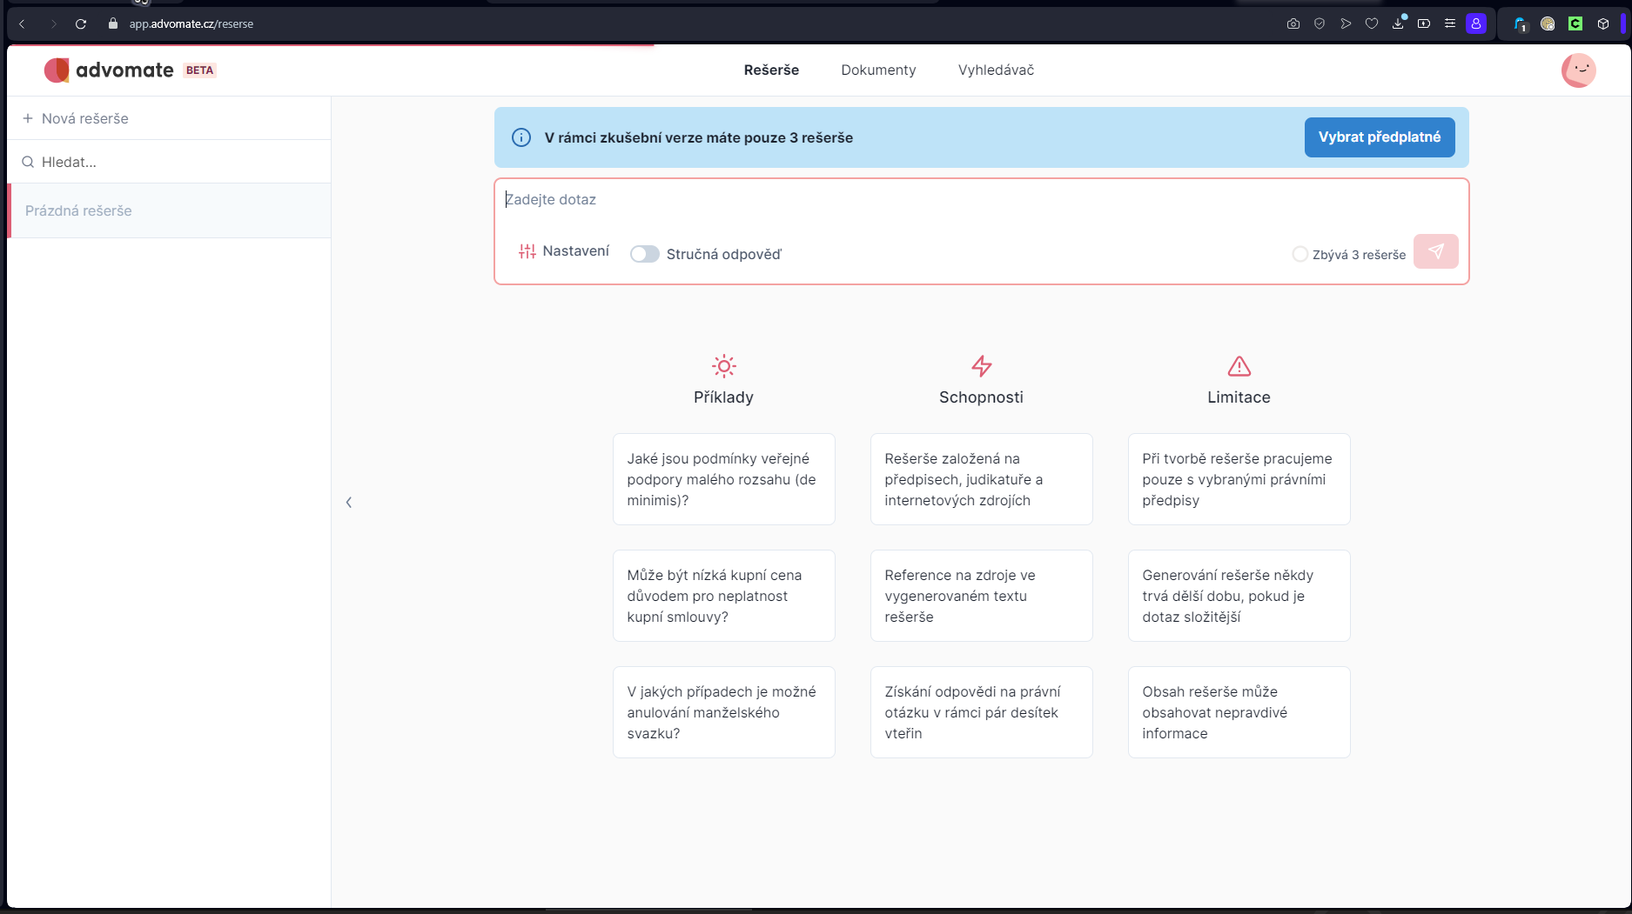
ADVOMATE

Slide 11
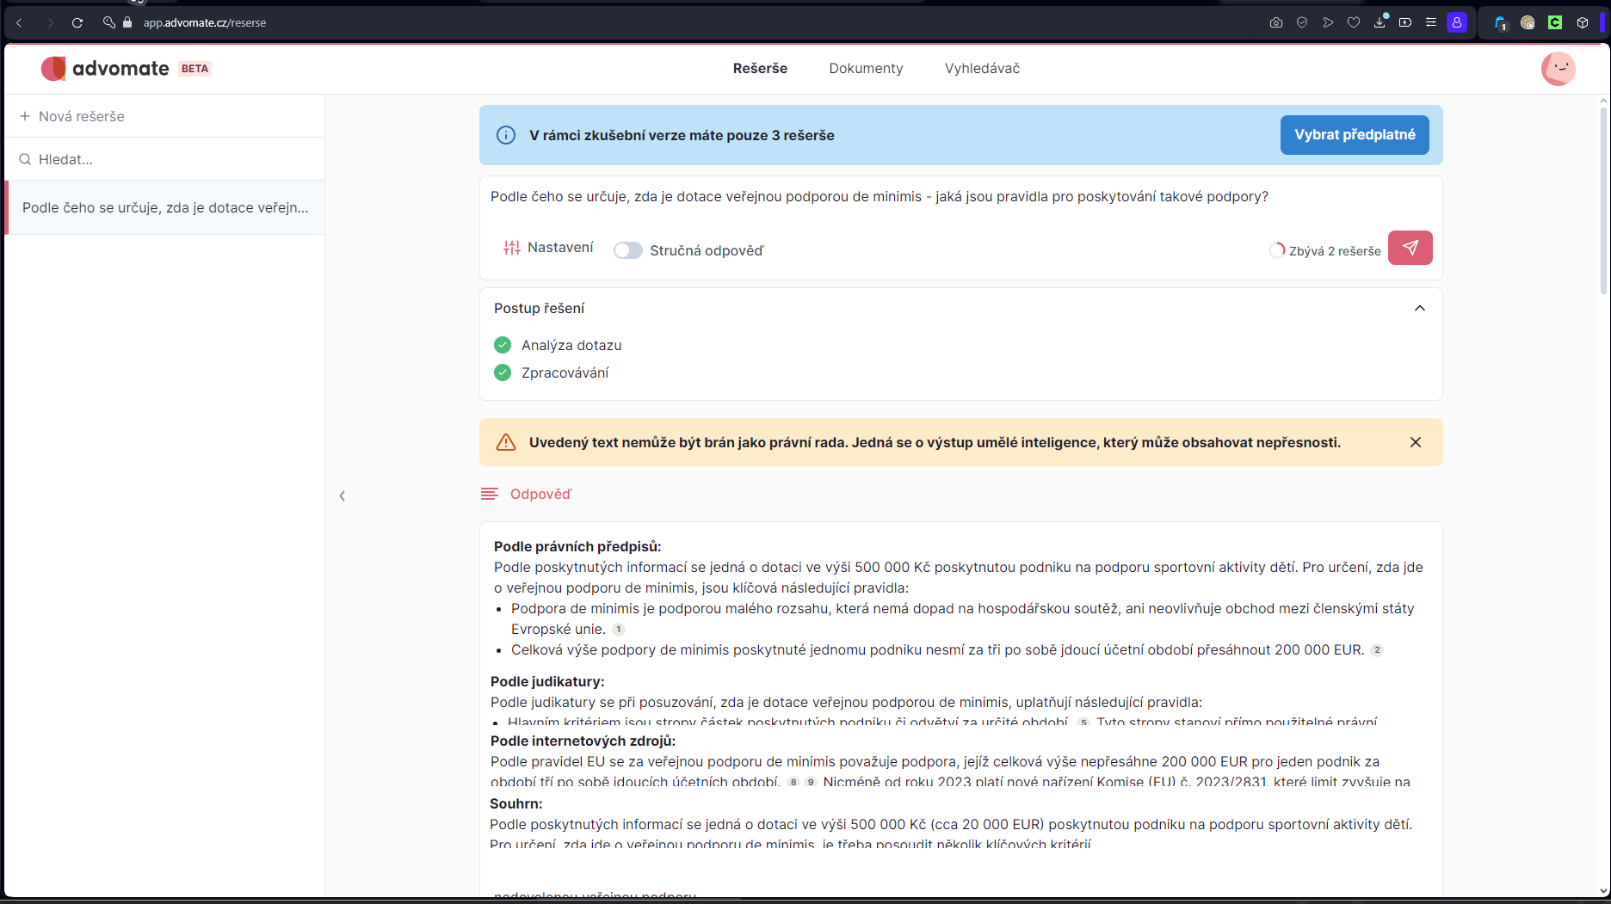
ADVOMATE

Slide 12
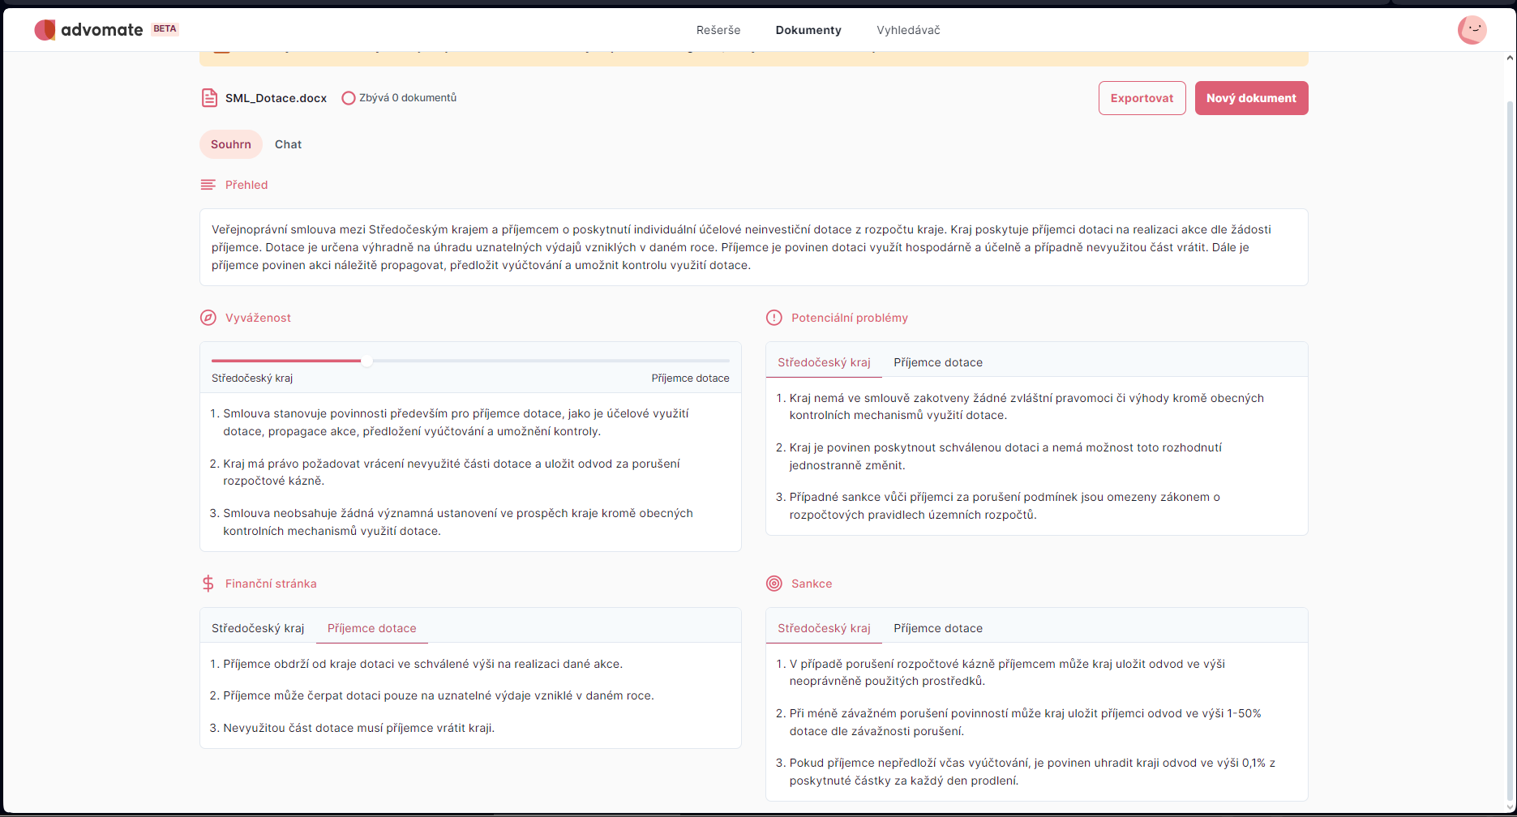
ADVOMATE

Slide 13
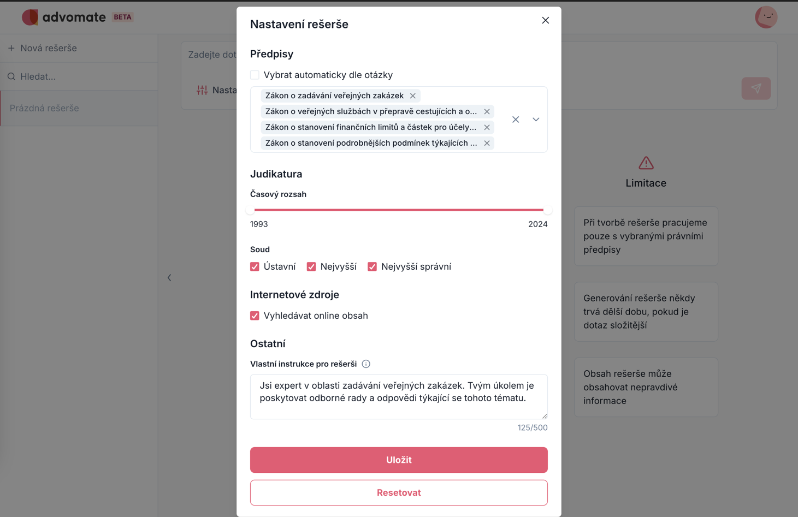
ADVOMATE

Slide 14
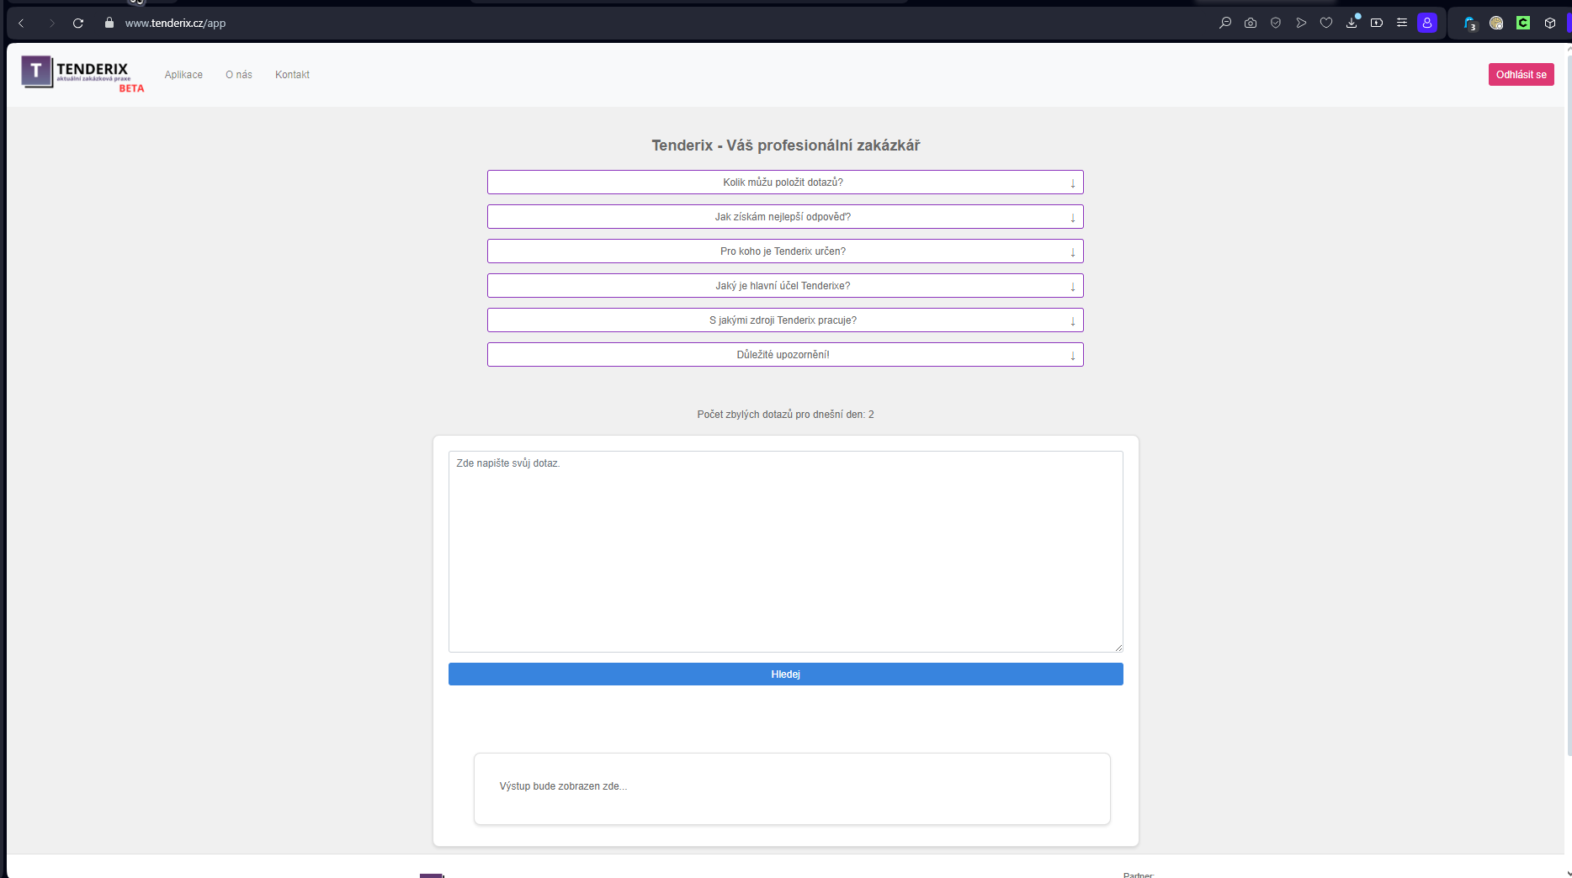
TENDERIX

Slide 15
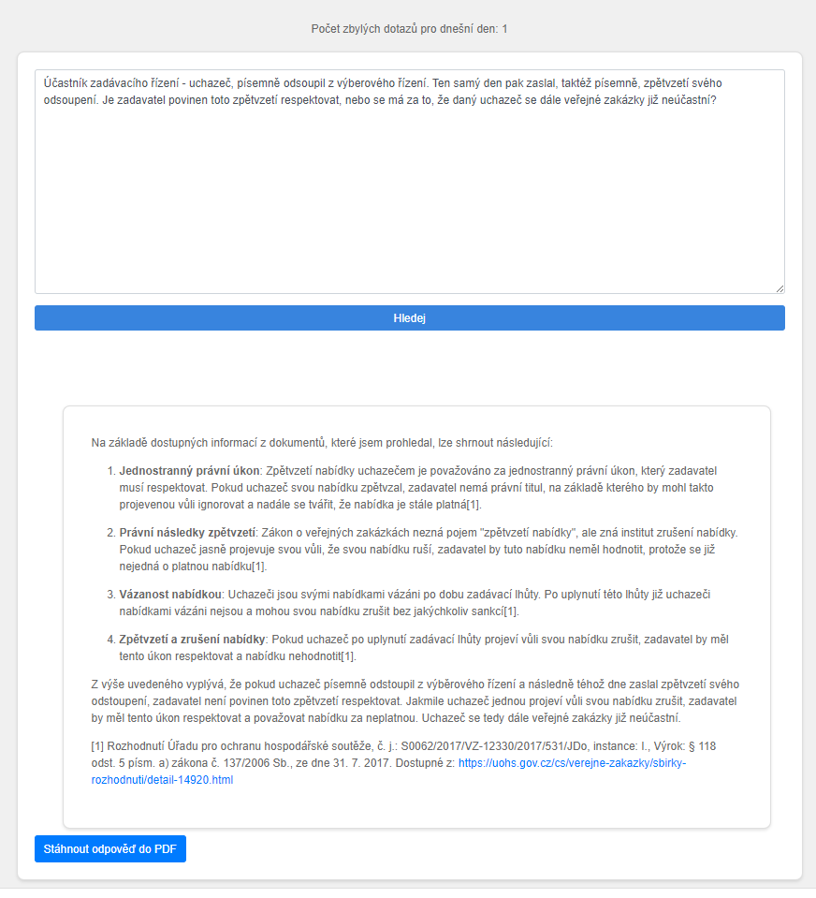
TENDERIX

Slide 16
Tím největším limitem při práci s AI je Vaše vlastní představivost.

Slide 17
Díky za spolupráci!
kohout@kr-s.cz
www.linkedin.com/in/kohoutp

